Slide 1
简单文件同步器
廖晓晖

Slide 2
设计目的
实现简单的文件同步器，将本地指定的目录与S3指定的Bucket进行文件同步
程序启动时将S3指定Bucket中的文件同步到本地，同名文件冲突时，以文件修改时间最新的文件为准
在本地添加、修改、删除文件后，S3上也要添加、修改、删除对应的文件
对于超过20MB的文件，使用分片上传或下载，传输中断后，程序重启后可以继续原来的进度

Slide 3
初始化模块
获取S3文件列表
获取本地文件列表
从S3中下载本地所需同步文件
从本地上传S3所需同步文件

Slide 4
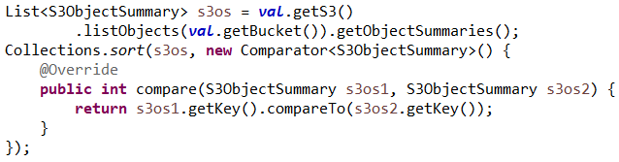
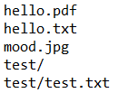
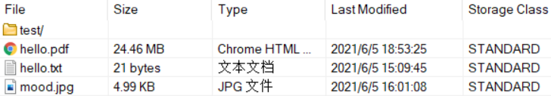
获取S3文件列表
程序输出

Slide 5
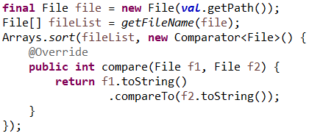
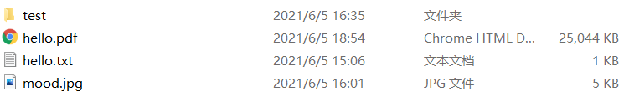
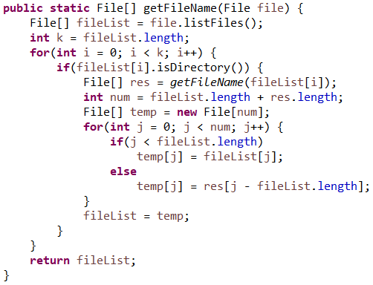
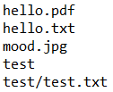
获取本地文件列表
程序输出

Slide 6
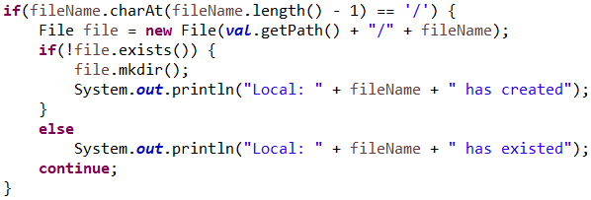
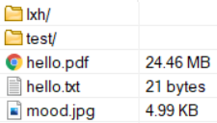
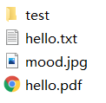
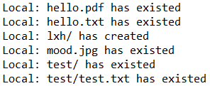
从S3中下载本地所需同步文件
1. 同步S3文件夹
程序输出

Slide 7
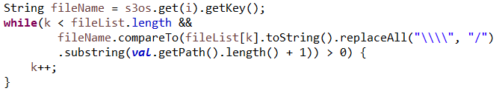
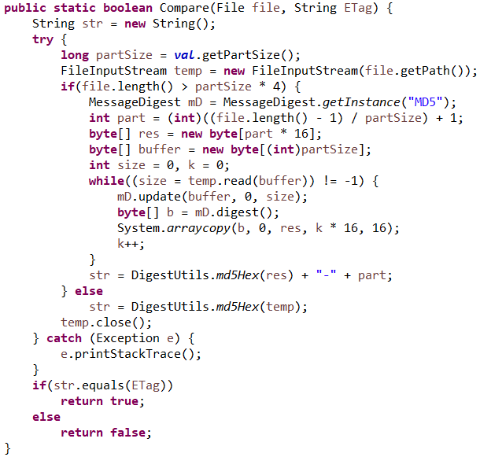
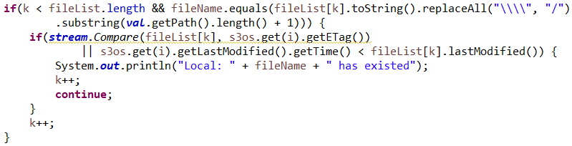
从S3中下载本地所需同步文件
2. 比较同名文件的ETag值和LastModified值

Slide 8
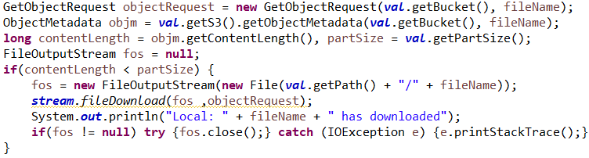
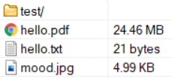

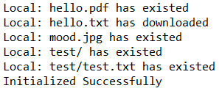
从S3中下载本地所需同步文件
3.调用下载文件模块，直接下载小于20MB的文件
程序输出

Slide 9
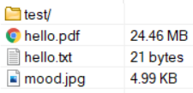
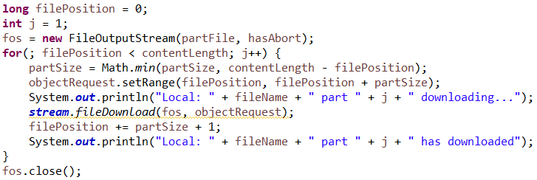

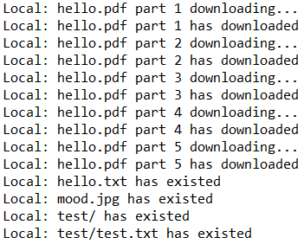
从S3中下载本地所需同步文件
4. 分片下载大于20MB的文件
程序输出

Slide 10
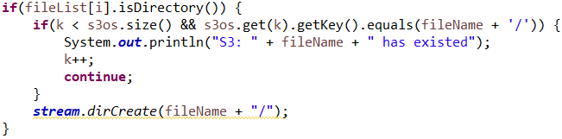
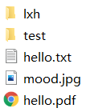
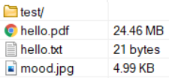
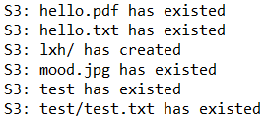
从本地上传S3所需同步文件
1. 同步本地文件夹，调用创建文件夹模块
程序输出

Slide 11
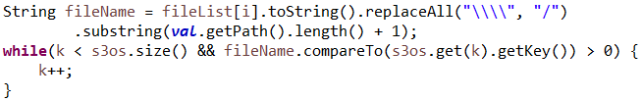
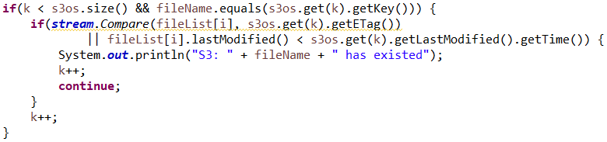
从本地上传S3所需同步文件
2. 比较同名文件的ETag值和LastModified值

Slide 12
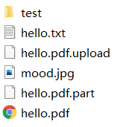

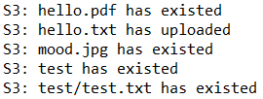
从本地上传S3所需同步文件
3. 过滤断点续传创建的.part和.upload文件，调用上传文件模块
程序输出

Slide 13
传输模块
上传文件
下载文件
删除文件
创建文件夹
删除文件夹

Slide 14
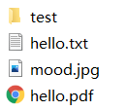


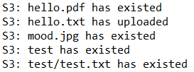
上传文件
1. 直接上传小于20MB的文件
程序输出

Slide 15
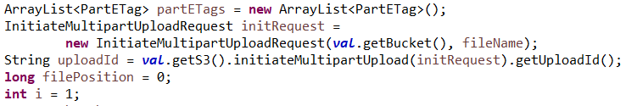

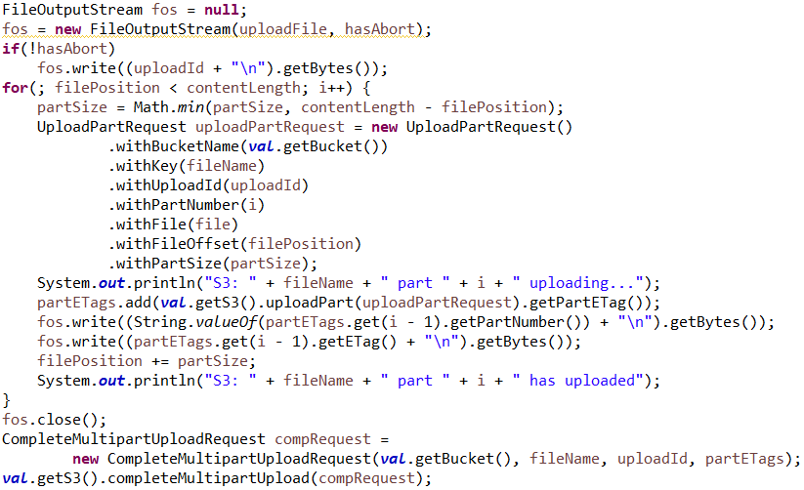
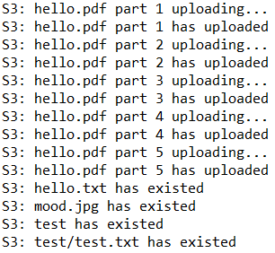
上传文件
2. 分片上传大于20MB的文件
程序输出

Slide 16
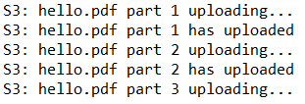

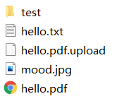

断点续上传
1. 利用.upload文件存储分片信息

Slide 17
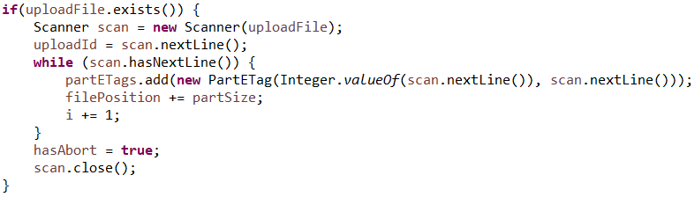
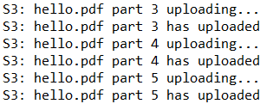
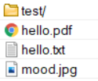
断点续上传
2. 上传中断后，读取.upload文件内容继续上传

Slide 18
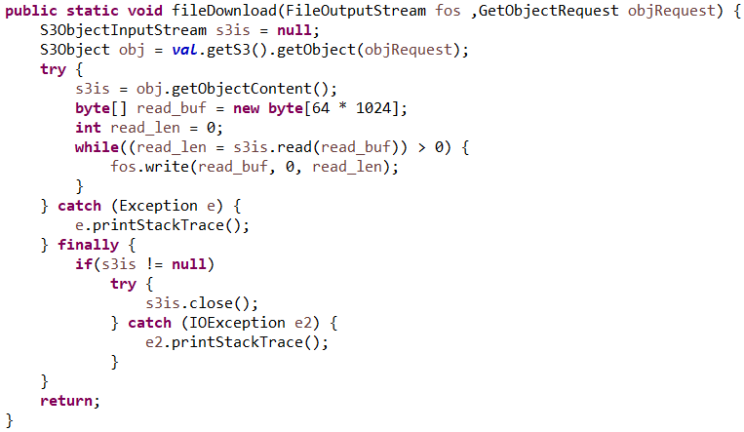
下载文件
程序输出

Slide 19
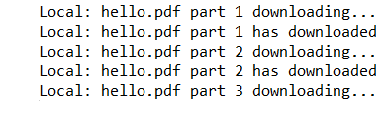
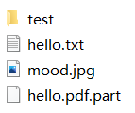
断点续下载
1. 将下载的文件数据存储在.part文件

Slide 20
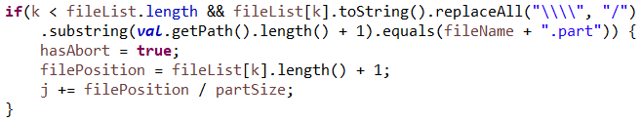
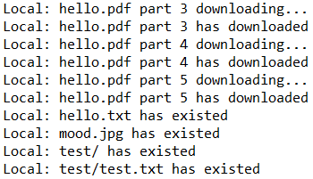
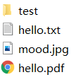
断点续下载
2. 下载中断后，继续下载文件内容并追加到.part文件

Slide 21
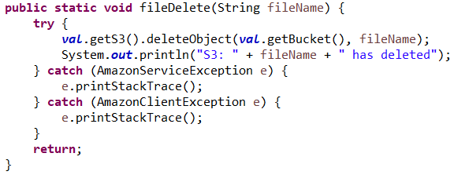
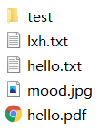
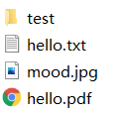

删除文件
程序输出

Slide 22
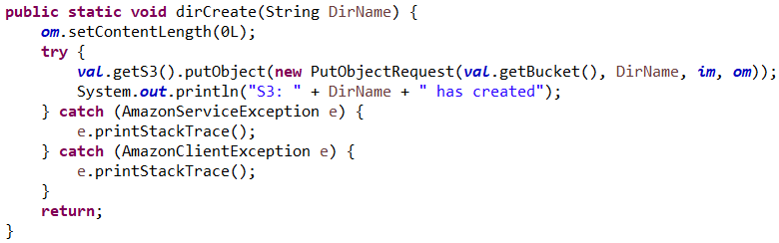
创建文件夹
程序输出

Slide 23
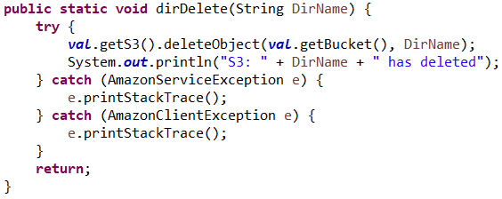
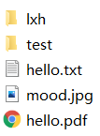

删除文件夹
程序输出

Slide 24
监听模块
初始化监听器
监听本地文件的添加、修改、删除
监听本地文件夹的创建、删除

Slide 25



初始化监听器
程序输出

Slide 26


监听本地文件的添加、修改、删除
程序输出

Slide 27


监听本地文件夹的创建、删除
程序输出

